Slide 1
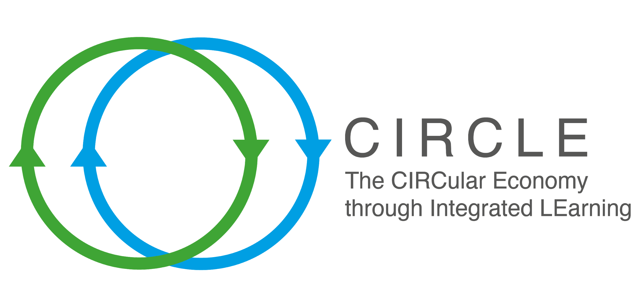



Elementi di economia circolare per l’innovazione nella componentistica dei veicoli
Unità 10A
Integrare l'economia circolare nella formazione professionale
Settore trasporti

Slide 2
Introduzione
In linea con gli obiettivi dell’Agenda 2030, l'industria automobilistica è impegnata nel rendere l'economia dell'Unione Europea più efficiente in termini di risorse, perseguendo un approccio di economia circolare. L’applicazione al settore dei principi dell’economia circolare potrebbe portare a una riduzione dei rifiuti, a una riduzione dell'impronta di carbonio e a un incremento dei guadagni, migliorando qualità e prezzi di vendita.
Questa unità ha l’obiettivo di esplorare e spiegare come le case automobilistiche stiano lavorando per migliorare l'efficienza delle risorse e dei processi di produzione, attraverso il riutilizzo, il ricondizionamento e la riparazione della componentistica e il riciclaggio degli elementi di scarto.
​

Slide 3
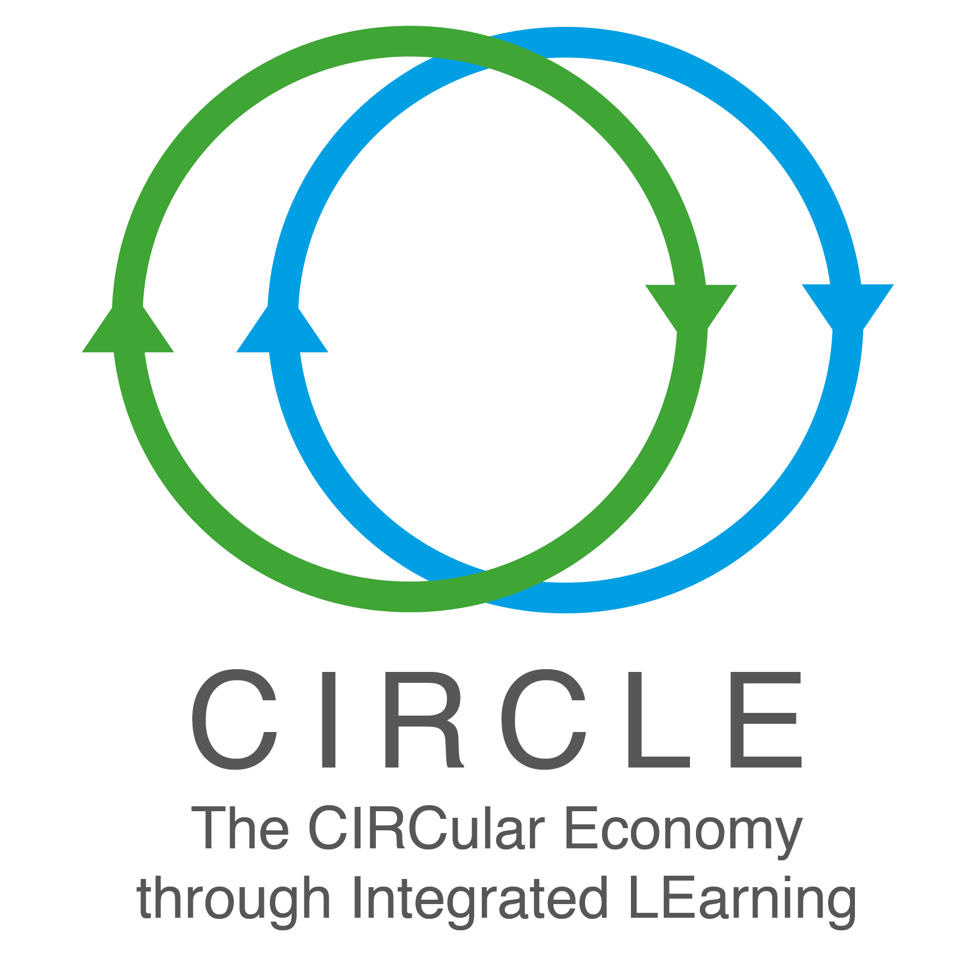
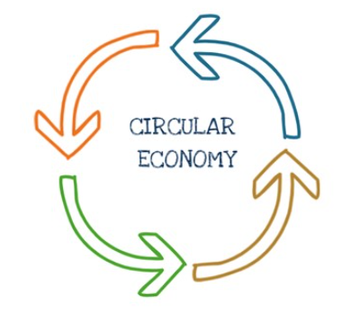
Obiettivi di apprendimento
Conoscenze | Comprendere l'importanza dei processi di riparazione e ricondizionamento come parte dell'economia circolare e il ruolo che la progettazione può avere nel promuovere questo tipo di processo.
Abilità | Identificare approcci di economia circolare nel settore della produzione e riparazione di veicoli.
Competenze | Applicare i principi dell'economia circolare al settore, con particolare riferimento ai veicoli e ai pneumatici fuori uso.
Livello EQF | I contenuti presentati sono adeguati, in particolare, al livello EQF 4.

Slide 4
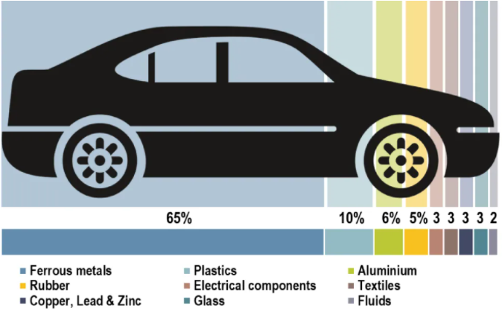
Materiali che compongono un’automobile
In media un’automobile contiene da 8.000 a 10.000 diversi componenti, più dell’80% dei quali è rappresentato da componenti in metallo ferroso, plastica e alluminio.
Metalli ferrosi
Gomma
Rame, piombo e zinco
Plastiche
Componenti elettrici
Vetro
Alluminio
Materiali tessili
Fluidi
Fonte: (transportgeography.org)

Slide 5
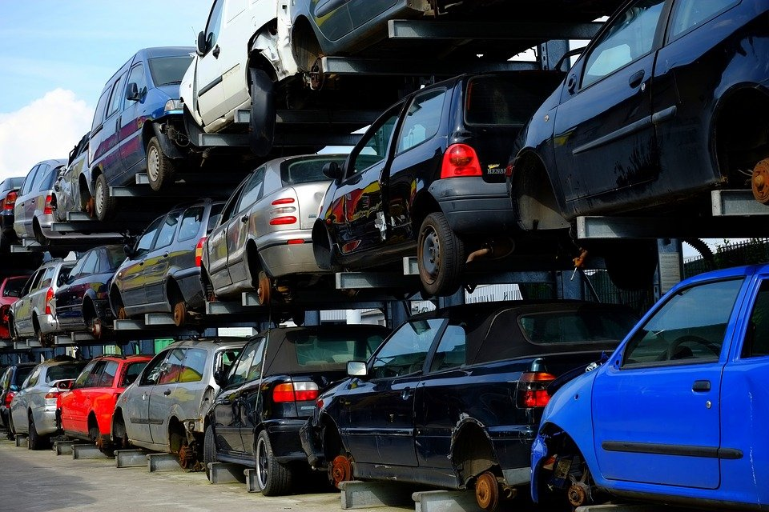
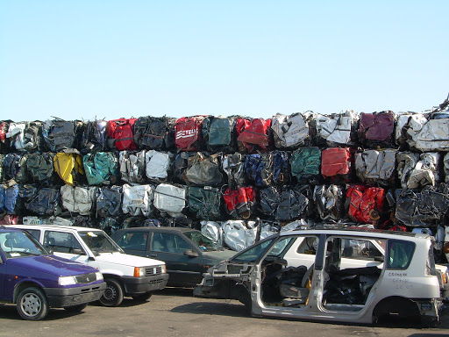
Discutiamo
Quanto di questo materiale potrebbe essere riutilizzato, riciclato o ricondizionato?
Quanto di questo materiale potrebbe finire in discarica?
Che cosa si potrebbe fare per ridurre la quantità di materiale conferita in discarica?

Slide 6
Direttiva 2000/53/CE relativa ai Veicoli fuori uso
La Direttiva relativa ai veicoli fuori uso stabilisce le misure necessarie per prevenire e limitare i rifiuti dei veicoli fuori uso e dei loro componenti, garantendone il riutilizzo, il riciclaggio e il recupero.
Per prevenire e limitare i rifiuti dei veicoli fuori uso e dei loro componenti, la Direttiva incoraggia l’adozione di strategie circolari quali, ad esempio, l'estensione della vita del prodotto e il recupero delle risorse e definisce obiettivi quantificati per il riutilizzo, riciclaggio e recupero dei materiali.
Questi obiettivi si raggiungono attraverso innovativi processi di progettazione e produzione che garantiscano una lunga durata ai veicoli e la possibilità, a fine vita, di riutilizzo, riciclaggio e recupero, evitando anche l’utilizzo di materiali pericolosi.

Slide 7

Riutilizzo, Riciclaggio, Recupero dei veicoli fuori uso
Dati UE-27 del 2018
Riutilizzo e recupero
92.9%
Obiettivo UE ≥ 95%
Riutilizzo e riciclo
87.3%
Obiettivo UE ≥ 85%
Nel 2018, i veicoli fuori uso nell’Unione Europea erano 6.1 milioni con un andamento in crescita rispetto agli anni precedenti.
Fonte: Eurostat, 2021 reimpiegabili e/o riciclabili

Slide 8
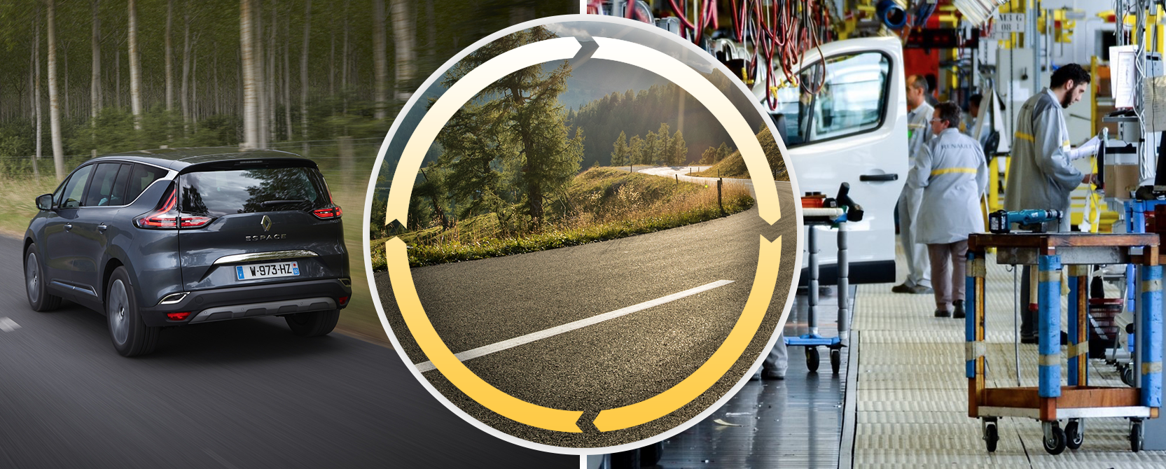
Caso studio: Renault
Renault - multinazionale francese dell'automobile - ha iniziato il suo percorso di Economia Circolare nel 2000 con l'obiettivo di trasformare in risorse gli scarti di produzione ed estendere la vita dei componenti e dei materiali delle auto a marchio Renault.
Risultati :
Il 30% dei materiali utilizzato nei veicoli proviene da processi di riciclo
Sulla massa totale dei veicoli dismessi, il 95% è valorizzato (riutilizzo o riciclo dei materiali)
Impronta di carbonio ridotta del 25% entro il 2022
Strategie utilizzate
Circolarità nei materiali
Recuperare materiali da veicoli fuori uso per creare nuovi materiali. Esempio: tessuti per i rivestimenti interni prodotti dalle cinture di sicurezza e scampoli di tessuto provenienti dall’industria automotive e dalle bottiglie di plastica.
Circolarità nei componenti
Recupero dei veicoli fuori uso e delle loro parti meccaniche, ricondizionamento dei componenti per creare nuovi componenti, ad esempio motori.

Slide 9
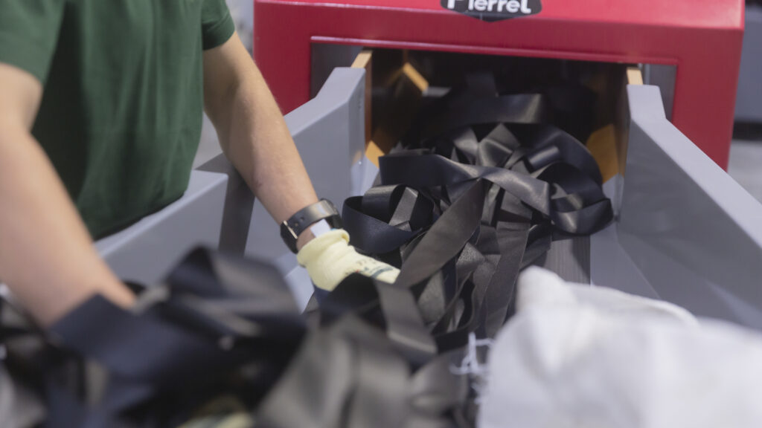
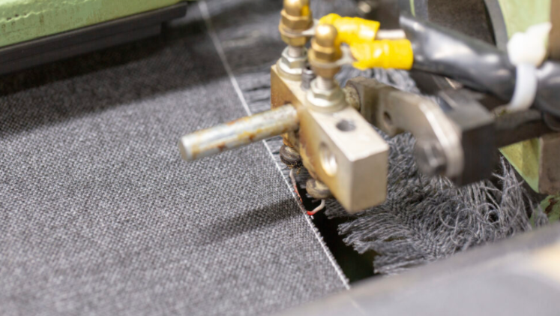
Ricondizionamento
Il motore fuori uso viene inviato al sito di smistamento
Il nuovo motore viene testato per verificarne lo standard di qualità
Il motore viene pulito e smontato
Ricondizionamento dei motori
Una volta ricondizionati i componenti vengono utilizzati per costruire un nuovo motore
I singoli
componenti
vengono smistati per il ricondizionamento o il riciclaggio
Guarda i video per approfondire.
Renault and the big issues of the circular economy
Groupe PSA: The processing of used parts

Slide 10
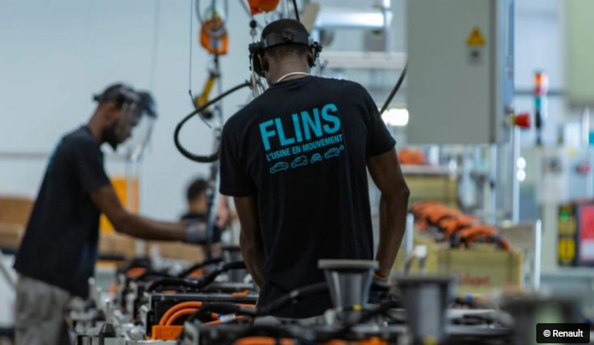
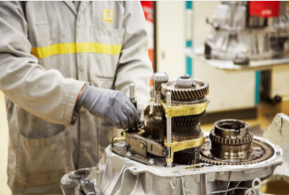
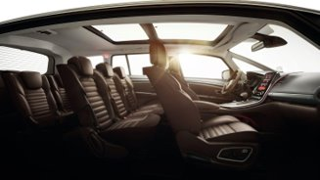
Discutiamo
Quali sono i benefici che le pratiche di economia circolare presentate nei video hanno generato per le case automobilistiche e per i clienti finali? Prova a rispondere considerando:
    - i fattori ambientali
    - i fattori economici
Riutilizzo e ricondizionamento: facendo riferimento alla tua esperienza personale, di studio e di pratica lavorativa, quanto ritieni siano pratiche applicate e/o applicabili? Se sì, quali sono i benefici che hai riscontrato, economici e di sostenibilità?
Renault Espace – 20% of material recycled Plastic

Slide 11
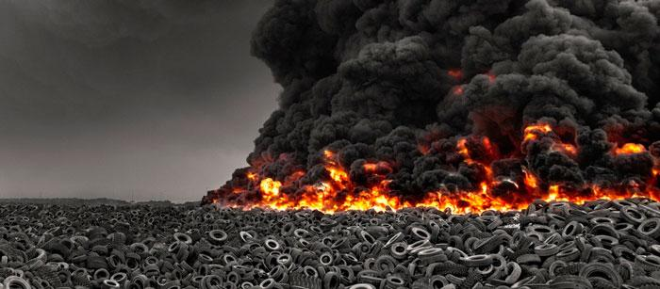
Economia Circolare e pneumatici
L'Europa genera circa tre milioni di Pneumatici Fuori Uso (PFU) ogni anno. A causa della loro struttura complessa e resistenza al biodegradazione*, l'obiettivo è quello di trasformare gli pneumatici di scarto in una preziosa materia prima, riutilizzando, riciclando o recuperando.
* la scomposizione di un materiale in composti chimici semplici per azione di agenti biofisici naturali. Fonte garzantilinguistica.it
Il problema
Il processo ad alta intensità energetica che caratterizza la produzione degli pneumatici e la complessità dei rifiuti generati rendono i pneumatici un elemento chiave quando si analizzano le potenzialità dell’economia circolare nell'industria automobilistica.
Gli pneumatici devono essere sostituiti ogni 3-6 anni e a causa del crescente numero di auto questo significa che il numero degli pneumatici prodotti e degli pneumatici fuori uso sia in crescita.

Slide 12
Direttiva 1999/31/CE relativa alle discariche di rifiuti
I pneumatici non si degradano facilmente in discarica e se non correttamente trattati possono causare gravi impatti ambientali quali, ad esempio:
produzione di gas tossici che possono percolare nel suolo e nelle acque;
rischio di incendio;
produzione di ristagni d'acqua che sono terreno fertile per parassiti.
Prevenire estendendo la vita degli pneumatici
Riutilizzo
Riciclaggio Recupero
Per prevenire ed evitare i potenziali impatti negativi sull’ambiente, l'Unione Europea applica norme rigorose per il trattamento dei PFU e promuove azioni atte a migliorare le strategie e le tecnologie per il riciclaggio e il riutilizzo. In questo contesto, la direttiva relativa alle discariche vieta che i pneumatici siano conferiti in discarica e ne promuove il riciclaggio e la valorizzazione.
Discarica

Slide 13
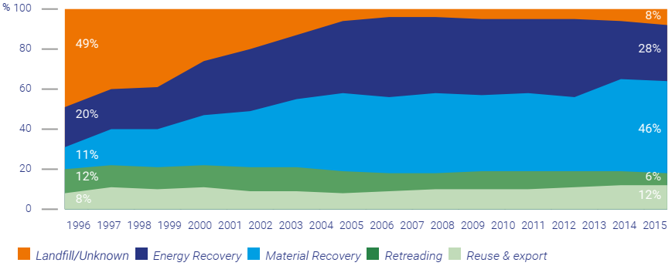
Che cosa succede agli PFU?
Negli ultimi decenni, grazie anche agli effetti positivi della Direttiva sulle discariche, la percentuale di pneumatici conferiti in discarica è diminuita significativamente. Allo stesso tempo, sono aumentate le tecniche per il recupero e il riutilizzo dei materiali.
Discarica/Altro
Recupero di energia
Recupero dei materiali
Riuso & Export
Rigenerazione
Fonte: ETRMA, 2017
Notes:
Needs work

Slide 14
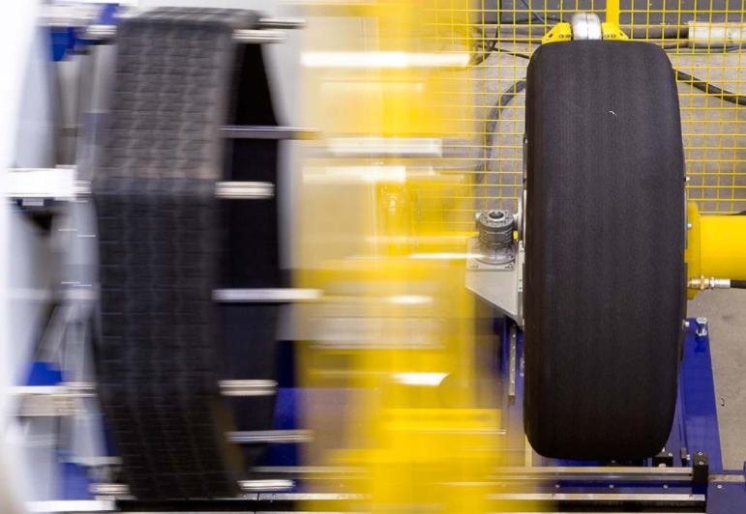
Ricostruzione
Caso Studio - MARANGONI
La ricostruzione dei pneumatici è un processo che consiste delle seguenti fasi:
rimozione del battistrada usurato
applicazione di un nuovo battistrada sulla carcassa integra.
Marangoni è un’azienda leader riconosciuta a livello internazionale nell’industria green della ricostruzione pneumatici, nella progettazione e realizzazione di macchinari e materiali per il settore e nella produzione di pneumatici ricostruiti.
Attualmente circa il 25% dei pneumatici ricostruiti utilizza la tecnologia Marangoni.
Guarda il video per approfondire
How Old Tires Are Retreaded So They Can Be Used Again - YouTube
Marangoni: the future of tyres (EN) – YouTube

Slide 15
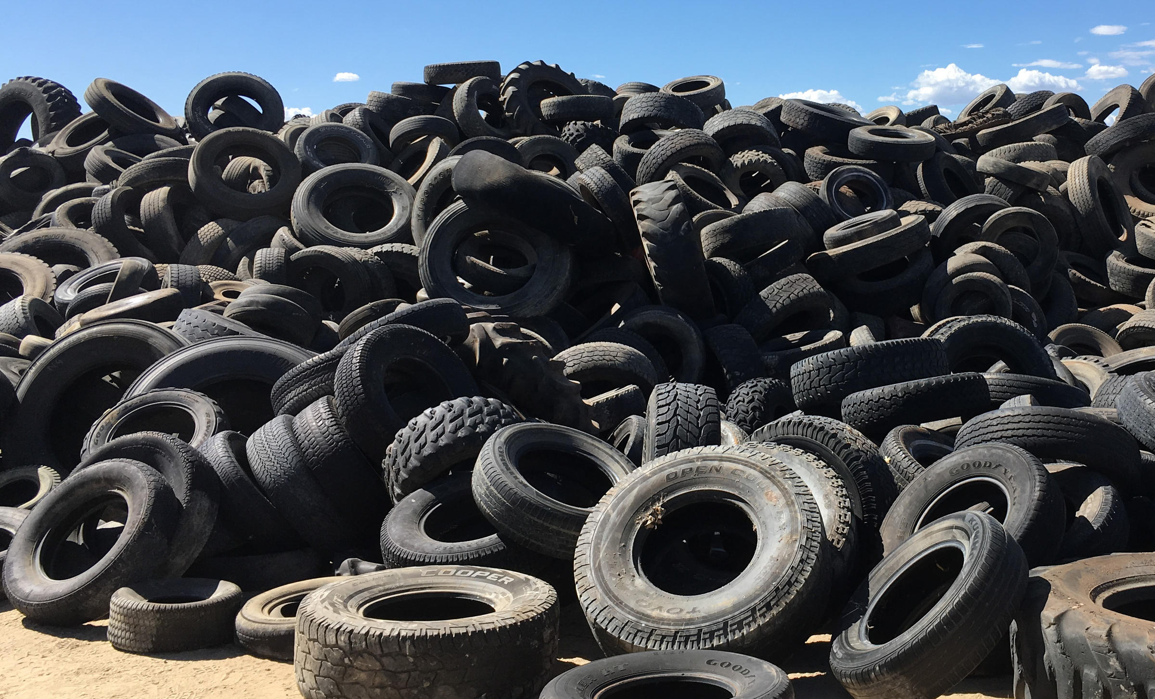
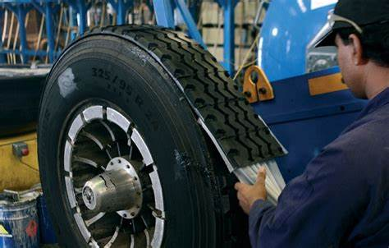
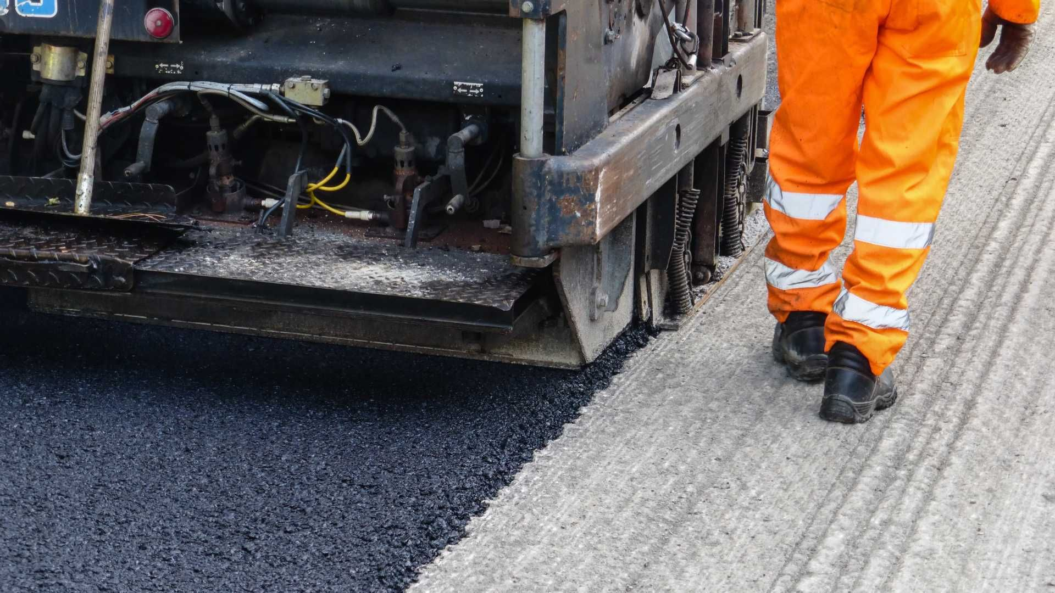
Discutiamo
Dopo aver guardato i video prova a riflettere sui seguenti punti:
quali sono gli impatti positivi del processo di ricostruzione pneumatici commercializzato dalla Marangoni?
La ricostruzione permette di prolungare la vita degli pneumatici fino a 3 volte (a seconda del veicolo e del tipo di pneumatico), ma inevitabilmente ogni pneumatico prodotto arriva a fine vita. Che cosa si può fare quando il pneumatico non può essere ricostruito? Quali possono essere le alternative alla discarica?

Slide 16
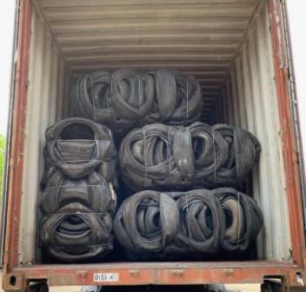
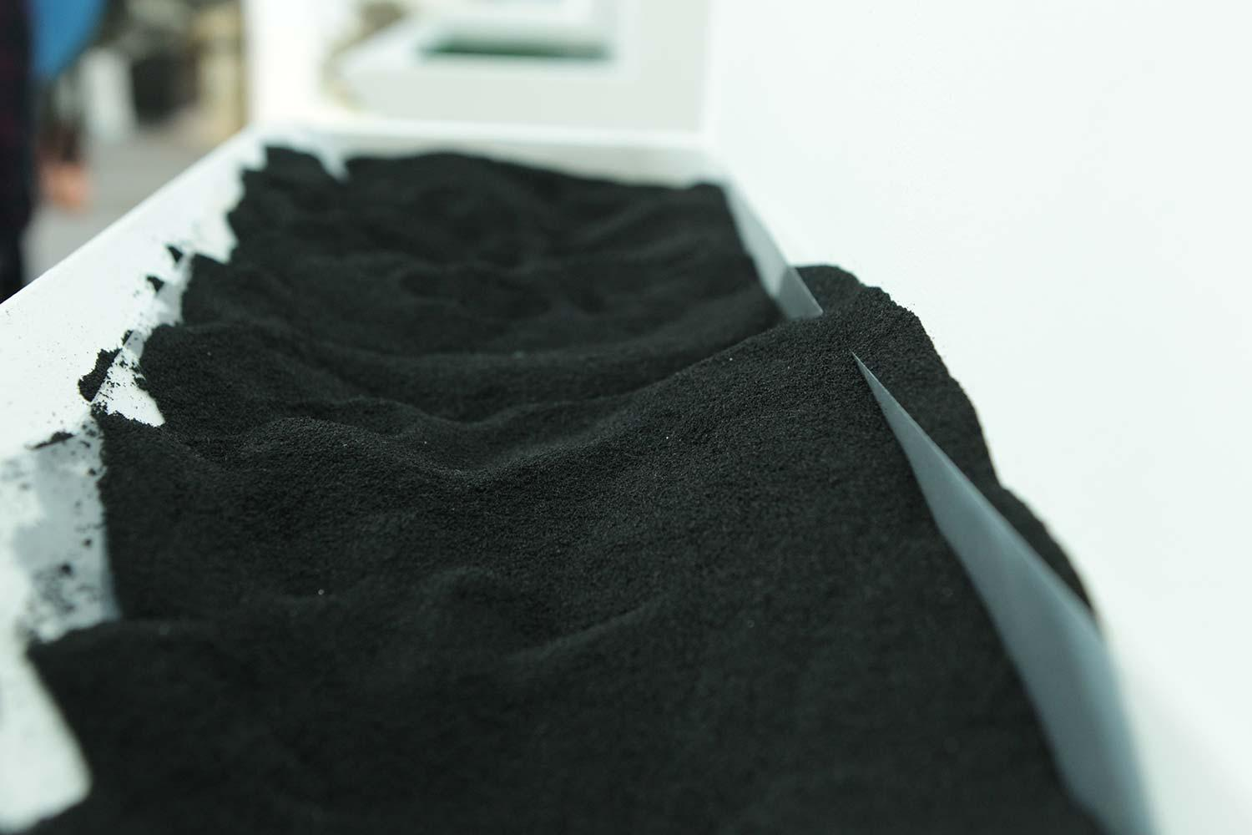
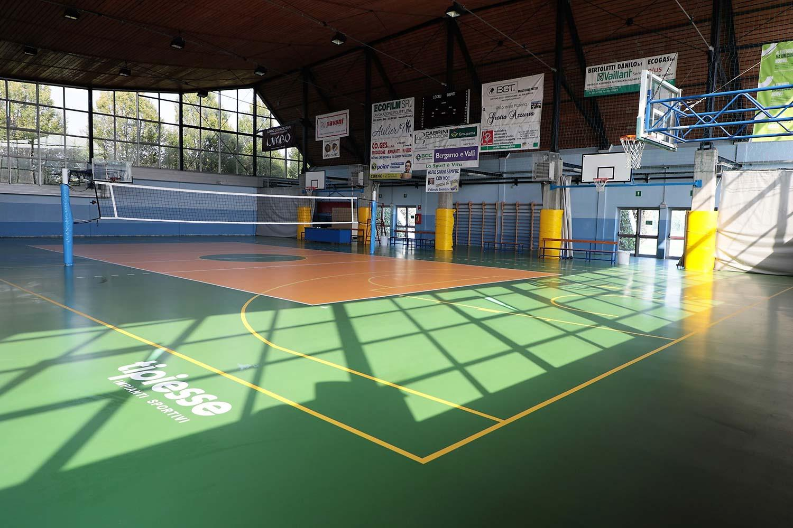
Caso studio – Ecopneus
Ecopneus è una società consortile fondata dai maggiori produttori di pneumatici in Italia con l’obiettivo di controllare il trattamento dei pneumatici che non possono più essere ricostruiti. Attualmente Ecopneus gestisce il 70% dei PFU in Italia attraverso i seguenti metodi di rigenerazione:
Stoccaggio
Frantumazione
Recupero dei materiali
Guarda il video per comprendere meglio.

Slide 17
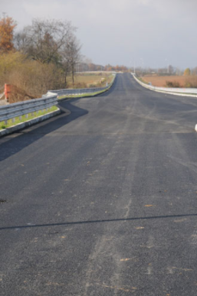
Caso studio - Ecopneus
Le buche sul manto stradale possono causare danni ai veicoli e aumentare il rischio di incidenti.
Molte province in tutta Italia utilizzano asfalti modificati con l'aggiunta di gomma da PFU.
Questo ha determinato migliori prestazioni meccaniche in quanto, rispetto agli asfalti convenzionali, l’asfalto modificato ha una maggiore durata e resistenza, migliora la sicurezza stradale e riduce l’inquinamento acustico.

Slide 18
Ecopneus - Risultati
365.000 tonnellate di CO² equivalente risparmiate
354.000 tonnellate di materia prima risparmiate
1.7 milioni di m³ di acqua risparmiati
142 milioni di euro risparmiati in importazioni di materie prime
Discutiamo
Partendo dall’analisi dei casi, che dimostrano come le aziende che sviluppano azioni di economia circolare ottengono risultati positivi, prova a riflettere sulle barriere che ostacolano la diffusione dell’economia circolare e quali possono essere le soluzioni per superare queste barriere.

Slide 19
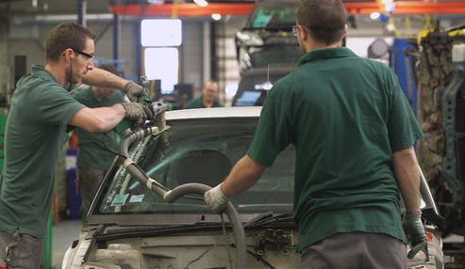
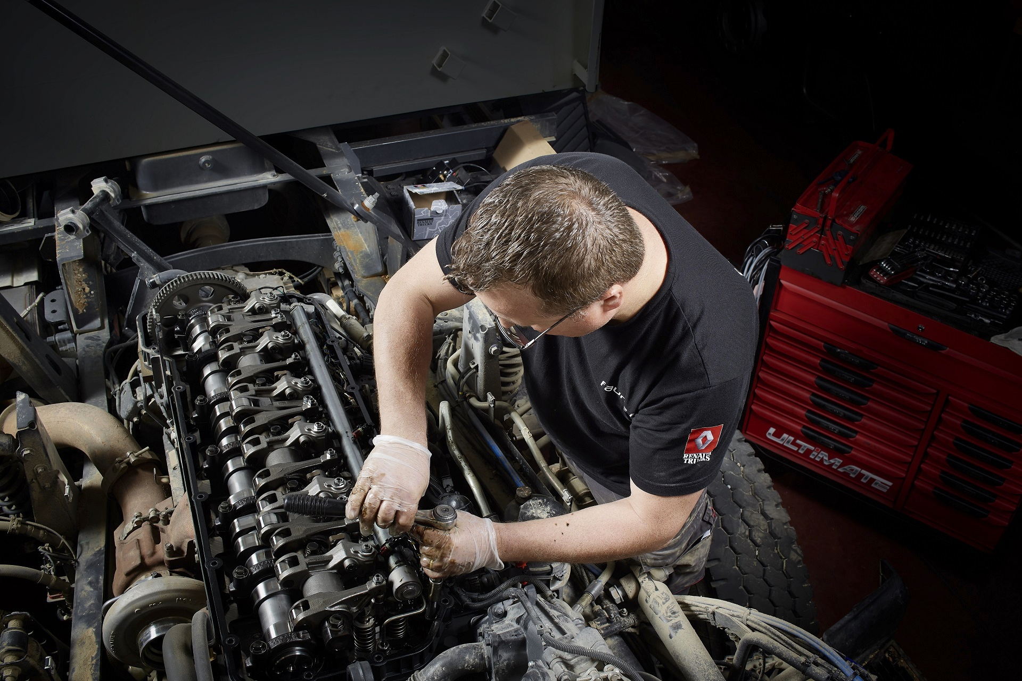
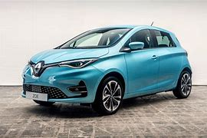
Sommario
L'industria automobilistica, una delle più grandi industrie al mondo per fatturato, sta facendo importanti passi in avanti nell'introduzione dell’economia circolare, con l’obiettivo di creare un futuro sostenibile.
L'implementazione di modelli di business circolari come la Product Life Extension e il Resource Recovery ha impatti positivi a lungo termine sia a livello ambientale che economico e genera benefici sia per i produttori sia per il cliente finale.
Le direttive europee, come, ad esempio, la direttiva sulle discariche, stimolano i settori produttivi a sviluppare idee innovative per la valorizzazione di materiali e componenti che in passato venivano conferiti in discarica.
Nel complesso, riparare, riutilizzare e ricondizionare è meglio che sostituire. In questa prospettiva l'economia circolare è uno stimolo per l'industria automobilistica.

Slide 20
Risultati di apprendimento
Conoscenza | La misura dell’impatto che l’industria automobilistica ha sull’ambiente e il ruolo che gli operatori del settore hanno nell'implementazione di soluzioni innovative.
Abilità | Capacità di identificare strategie di economia circolare applicate al settore.
Competenze | Capacità di applicare i principi dell'economia circolare nel contesto lavorativo.

Slide 21
Quiz
Domanda 1
La Direttiva relativa alle discariche di rifiuti ha l’obiettivo di evitare il conferimento degli pneumatici in discarica promovendo come strategia d’elezione ....
Prevenzione ed estensione della vita del prodotto
Il riutilizzo e il riciclo
La riduzione dell’uso delle automobili

Slide 22
Quiz
Domanda 1
La Direttiva relativa alle discariche di rifiuti ha l’obiettivo di evitare il conferimento degli pneumatici in discarica promovendo come strategia d’elezione ....
Prevenzione ed estensione della vita del prodotto
Il riutilizzo e il riciclo
La riduzione dell’uso delle automobili

Slide 23
Quiz
Domanda 2
Qual è, in termini percentuali, l’obiettivo che l’Unione Europea intende raggiungere nell’ambito del riutilizzo e riuso?
≥ 80%
≥ 95%
≥ 65%

Slide 24
Quiz
Domanda 2
Qual è, in termini percentuali, l’obiettivo che l’Unione Europea intende raggiungere nell’ambito del riutilizzo e riuso?
≥ 80%
≥ 95%
≥ 65%

Slide 25
Quiz
Domanda 3
Renault ha messo in atto due strategie per l’applicazione dei principi dell’economia circolare. Quale, fra quelle elencate NON è una delle strategie utilizzate?
Circolarità dei materiali
Recupero dell’energia
Circolarità dei componenti

Slide 26
Quiz
Domanda 3
Renault ha messo in atto due strategie per l’applicazione dei principi dell’economia circolare. Quale, fra quelle elencate NON è una delle strategie utilizzate?
Circolarità dei materiali
Recupero dell’energia
Circolarità dei componenti

Slide 27
Quiz
Domanda 4
Qual è la tecnica più utilizzata nel trattamento dei PFU?
Recupero dei materiali
Recupero di energia
Ricostruzione

Slide 28
Quiz
Domanda 4
Qual è la tecnica più utilizzata nel trattamento dei PFU?
Recupero dei materiali
Recupero di energia
Ricostruzione

